Slide 1



Исследование производительности высокопроизводительных вычислительных систем
А.В.Снытников
Лаборатория Суперкомпьютерного Моделирования
Научный консультант
д.ф-м.н. М.М.Лаврентьев
Диссертация на соискание ученой степени доктора технических наук,
специальность 05.13.15
“Вычислительные машины, комплексы и компьютерные сети”

Slide 2
Исследование производительности высокопроизводительных вычислительных систем
Необходимость создания теста для ВС
Аналогичные работы
Описание методики исследования производительности ВС
Результаты тестирования

Slide 3
Необходимость создания теста для вычислительных систем
В настоящий момент списки Top50 и Top500 выстроены в порядке убывания пиковой производительности и производительности на тесте LinPack
Это дает определенную информацию о сравнительной скорости работы представленных там машин.
Но очень многие факторы, такие как
    скорость работы и объем дисков,
    Пропускная способность шины памяти и коммуникационной сети,
    неоднородность оборудования и т.д. - остаются за пределами рассмотрения.
А это именно те проблемы, с которыми придется столкнуться при попытке посчитать на кластере большую задачу.
По этой причине тестирование проводится с помощью измерения времени, затрачиваемого на различные этапы программы, решающей реальную физическую задачу.

Slide 4
Обзор публикаций о перспективных ВВС
Решаемые задачи
Необходимость создания теста для вычислительных систем
2010-2016 годы: Future Generation Computer Systems, Procedia Computers Science,
Journal of Parallel and Distributed Computing, Parallel Computing,
Journal of Computational Physics, Computer Physics Communications и др.

Slide 5
Обзор публикаций о перспективных ВВС
Основные рассматриваемые вопросы
Необходимость создания теста для вычислительных систем
2010-2016 годы: Future Generation Computer Systems, Procedia Computers Science,
Journal of Parallel and Distributed Computing, Parallel Computing,
Journal of Computational Physics, Computer Physics Communications и др. (~300 статей)

Slide 6
Необходимость создания теста для вычислительных систем
Таким образом,
Существует потребность в создании комплексного теста производительности вычислительных систем
охватывающего все аспекты, влияющие на быстродействие:
  процессорные ядра(использование ускорителей вычислений),
  графические ускорители (использование ускорителей вычислений),
  контроллеры памяти, межпроцессорные коммуникационные интерфейсы, контроллеры коммуникационной сети, сетевые коммутаторы (вопросы масштабируемости),
  средства доступа к энергонезависимой подсистеме хранения данных (дисковой подсистеме) – проблемы адаптации к архитектуре
позволяющего определить реальное время вычислений с учетом того, что данные находятся не в регистрах процессора и должны быть туда загружены – проблемы адаптации к архитектуре
таким образом выяснить реальное быстродействие системы на широком спектре задач математического моделирования.

Slide 7
Аналогичные работы
Тесты LinPack, HPL (High Performance LinPack), HPCG, NAS Parallel Benchmarks, и т.д.
Эти и другие тесты (кроме HPCG) построены на базе одного численного метода
Не охватывают вопросы масштабируемости расчетов на конкретной ВС
Результат тестирования серьезно зависит от правильного запуска тестов

Slide 8
Описание методики исследования производительности ВС
Основа теста: моделирование плазмы методом частиц в ячейках
Моделирование в физике плазмы – одно из наиболее распространенных приложений высокопроизводительных ВС
Расчеты с высоким пространственным разрешением создают высокую нагрузку для всех подсистем ВС
Метод частиц в ячейках – один из возможных методов, позволяющих провести комплексное тестирование ВС

Slide 9
Описание методики исследования производительности ВС
Основные уравнения
Начальные условия
re = 1000, rb = 1
r = re+rb
Импульсы электронов плазмы:
px,py,pz — максвелловское
распределение, s =Te = 1.0
Импульсы ионов плазмы:0
Импульс электронов пучка:
px= 50 py= pz = 0
Граничные условия: периодические

Slide 10
Описание методики исследования производительности ВС
Почему именно метод частиц в ячейках?
Метод частиц в ячейках создает высокую недетерминированную нагрузку на подсистему памяти, позволяя измерить производительность памяти без учета программно-аппаратной оптимизации (“кэш”)
В рамках данного метода используются две группы различных методов вычислений:
  Расчет поля: аналог методов решения СЛАУ
  Расчет динамики частиц: аналог методов Монте-Карло
  (аналог с точки зрения программной реализации)
Таким образом, возникает возможность на основе теста спрогнозировать поведение на данной ВС большой части существующих вычислительных методов
Используемое в физически корректных расчетах большое количество частиц обеспечивает высокую нагрузку системы ввода-вывода, процессорных ядер и памяти.

Slide 11

Описание методики исследования производительности ВС
Метод частиц в ячейках в моделировании плазмы
В методе частиц в ячейках среда разбивается на модельные частицы, траекториями движения которых являются характеристики кинетического уравнения Власова
Уравнения движения модельных частиц решаются с помощью схемы с перешагиванием
Уравнения Максвелла решаются методом FDTD (метод Yee)
Вычислительная сложность: 500 операций с плавающей точкой на частицу
Реализация численных методов выполнена на основе работы: Вшивков В.А. и др.,
Вычислительные технологии, Том 6, № 2, 2001.

Slide 12
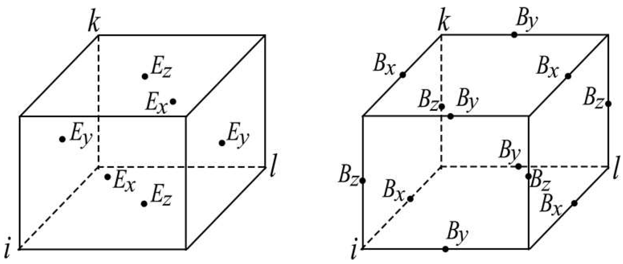
Описание методики исследования производительности ВС
Вычисление поля в методе частиц в ячейках
М
A
N
A
S
Схема Ленгдона-Лазински
На основе: Вшивков В.А. и др.,
Вычислительные технологии, Том 6, № 2, 2001.

Slide 13
Описание методики исследования производительности ВС
Метод частиц в ячейках и работа с памятью
Расчетная область
Массив координат частиц
X[0],
X[1],
X[2],
X[3],
….
Для расчета движения модельной частицы необходимо загрузить значения
электромагнитного поля в соответвующей ячейке расчетной области, но
Следующая по номеру в массиве частица может быть расположена в совершенно другой
части расчетной области
И для расчета ее движения необходимо будет загружать поля из
совершенно другой ячейки
Использование значений, предварительно загруженных в кэш-память,
при расчете движения предыдущей частицы, невозможно
Таким образом, становится невозможным использование кэш-памяти и аналогичных
оптимизаций на уровне компилятора
Поэтому можно быть уверенным, что при измерении скорости работы памяти
на основе метода частиц в ячейках измеряется именно скорость работы памяти,
а не качество оптимизации кода

Slide 14

Описание методики исследования производительности ВС
Реализация метода частиц в ячейках для высокопроизводительных ВС
Реализовано три вида пространственной декомпозиции
Имееется методика переноса программы с GPU на Intel Xeon Phi (т.е. ВВС как на основе многоядерных процессоров на основе ускорителей вычислений тестируются на одной и той же программе)

Slide 15
Описание методики исследования производительности ВС
Реализация метода частиц в ячейках для GPU
Движение модельных частиц является наиболее времяемкой частью расчета (до 90 %)
В то же время именно эта часть алгоритма наиболее заметно ускоряется при переходе на GPU
Поэтому:
  Частицы хранятся в виде массивов по ячейкам
  Расчет движения частиц выполняется на разделяемой памяти
  При пересылке частиц между ячейками исключена синхронизация
На современных GPU (VT100)
получена производительность
0.5 TFLOPS

Slide 16


Описание методики исследования производительности ВС
Методика измерения производительности системы памяти
WP - количество байт на одну модельную частицу, WP = 576;
NP - количество модельных частиц на одно процессорное ядро (2.5× 10⁶);
Pcore - количество процессорных ядер;
Dt - длительность временного шага, сек.

Slide 17


Описание методики исследования производительности ВС
Методика измерения производительности процессорных ядер и ускорителей вычислений
FP - количество операций на одну модельную частицу, FP = 500;
NP - количество модельных частиц на одно процессорное ядро (2.5× 10⁶);
Pcore - количество процессорных ядер;
Dt - длительность временного шага, сек.

Slide 18



Описание методики исследования производительности ВС
Производительность коммуникационной сети. Collective.
NX, NY, NZ - количество узлов сетки по X,Y и Z соответственно;
PSUB - количество подобластей (если используется эйлерова декомпозиция)
TA - длительность операции MPI_Allreduce (суммирование токов по всей области), сек.
“Ломоносов”
МВС-100К

Slide 19


Описание методики исследования производительности ВС
Анализ возможности функционирования ВС как целого для решения одной большой задачи
Количество процессоров, для которого производительность коммуникационной сети падает не более чем в e раз по сравнению с максимальной: 226
Эффективный коммуникационный размер ВС - максимальное количество процесоров, которое может быть в рамках данной ВС эффективно использовано для решения одной задачи.

Slide 20

Описание методики исследования производительности ВС
Формула для комплексной оценки ВС
}
≈
Для того, чтобы параллельная ВС могла быть признана адаптированной к задачам математического моделирования, она должна соответствовать следующим требованиям:
Очень высокая производительность коммуникационной сети (WS, и WA), позволяющая пересылать все необходимые для расчета данные, не задерживая вычислений;
Относительно высокая производительность оперативной памяти (WPIC,GB/sec), позволяющая эффективно использовать ресурсы процессоров, т.е. фактически совпадающая с производительностью процессора (NPIC, FLOPS).

Slide 21

Результаты тестирования
Расчет производительности процессорных элементов на основе движения модельных частиц
FP - количество операций на одну модельную частицу, FP = 500;
NP - количество модельных частиц на одно процессорное ядро;
Pcore - количество процессорных ядер;
Dt - длительность временного шага, сек.

Slide 22


Результаты тестирования
Формула для комплексной оценки ВС

Slide 23
Результаты тестирования
Сравнение с известными тестами. Тест HPCG (“Политехник”)
Для операции DDOT (скалярное произведение в двойной точности): 1237.46 GFLOPS
Для операции WAXPBY (сложение векторов с множителем): 10.766 GFLOPS
Для операции SpMV (умножение разреженной матрицы на вектор): 13.0012 GFLOPS
Для операции MG (трехуровневый многосеточный метод): 13.8033 GFLOPS.

Slide 24


Результаты тестирования
Эффективный коммуникационный размер
Кластер НГУ
226
МВС-100К
425
Ломоносов
(раздел GPU)
239

Slide 25
Заключение
Представлен обзор решаемых на ВВС задач и применяемых методов и подходов, описана актуальность разработки теста
Описана программная реализация метода частиц для ВВС
Представлена методика исследования производительности ВС
Показаны результаты тестирования отдельных современных высокопроизводительных вычислительных систем

Slide 26
Спасибо за внимание!!!

Slide 27
Формальная характеристика диссертации
Научные задачи
Научная новизна
Положения, выносимые на защиту
Публикации по теме диссертации

Slide 28
Основные положения, выносимые на защиту
1. Создан программный комплекс, основанный на моделировании динамики плазмы методом частиц в ячейках на высокопроизводительных ВС для всестороннего исследования производительности ВС, позволяющий в рамках одного запуска программы определить конкретную подсистему, наиболее заметно снижающую скорость счета реальных приложений

Slide 29
Основные положения, выносимые на защиту
2. Реализован и протестирован метод исследования коммуникационной структуры высокопроизводительных ВС, позволяющий давать рекомендации по более оптимальному распределению процессов в приложении на узлах высокопроизводительной ВС, а также вычислять экcтраполяцию реально полученной производительности на аналогичные системы с большим количеством узлов и процессоров

Slide 30
Основные положения, выносимые на защиту
3. Разработана и обоснована методика расчета абсолютной оценки пригодности данной ВС для решения реальных задач, основанной на сбалансированности производительности различных подсистем конкретной ВС, в частности оперативной памяти, коммуникационной сети, дисковой подсистемы, процессоров и ускорителей вычислений и позволяющей сравнивать ВС безотносительно используемых программ и решаемых задач

Slide 31
Основные положения, выносимые на защиту
4. Предложен и протестирован метод комплексного анализа производительности узлов мультиархитектурной ВС, оснащенной многоядерными процессорами и графическими ускорителями или ускорителями Intel Xeon Phi, основанный на программе для моделирования динамики плазмы методом частиц в ячейках и позволяющий делать прогнозы эффективности данной мультиархитектурной ВС для решения конкретных задач, более достоверные по сравнению с синтетическими тестами

Slide 32
Заключение
В работе предложена и реализована оригинальная методика комплексного тестирования мультиархитектурных параллельных вычислительных систем, основанная на используемой в реальных расчетах программе для математического моделирования. а именно на реализации метода частиц в ячейках.
Особенностями предложенной методики комплексного тестирования являются возможность определения для конкретной ВС абсолютной оценки, основанной на степени пригодности данной ВС для решения задач математического моделирования, метод измерения возрастания потока данных в коммуникационной сети ВС, а также оценка эффективности реализации вычислительных алгоритмов для мультиархитектурных ВС.

Slide 33
Рекомендации и перспективы дальнейшей разработки темы
Основным направлением совершенствования разработанного теста является автоматическая выработка рекомедаций по оптимизации кода, охватывающих не только метод частиц в ячейках но и остальные наиболее часто используемые в математическом моделировании методы, под конкретную протестированную ВС.
Одним из наиболее важных вариантов дальнейшего развития программы-теста, созданного в диссертационной работе является перенос на не охваченные в текущем варианте платформы, такие как Android, процессоры архитектуры Sunway, графические ускорители, использующие технологию OpenCL, в частности, AMD Firestream, а также на программируемые логические интегральные схемы (ПЛИС).
Кроме того, необходимостью является апробация теста на крупных высокопроизводительных ВС мощностью более петафлопса, а также - возможно, после специальной адаптации схемы расчета движения частиц - на ВС векторной архитектуры.

Slide 34
Научные задачи
Создать методику комплексной оценки производительности ВС в целом, основанную на программе для моделирования методом частиц в ячейках,с использованием крупноблочного распараллеливания на основе MPI.
Разработать и протестировать формулы, обеспечивающие возможность экстраполяции результатов тестирования ускорения и эффективности распараллеливания по части узлов ВС на ВС в целом
Создать методику проведения комплексного анализа производительности узлов мультиархитектурной ВС, оснащенной многоядерными процессорами и ускорителями вычислений на основе метода частиц в ячейках, с использованием мелкозернистого распараллеливания на основе CUDA и OpenMP.
Разработать методику обобщения данных, полученных в ходе тестирования на основе метода частиц в ячейках для эффективной эксплутации тестируемой ВС для широкого круга научных и народнохозяйственных задач, а также для для улучшения быстродействия данной ВС.

Slide 35
Новизна
Существенная научная новизна определяется тем, что метод частиц в ячейках является ресурсоемким методом, предъявляющим высокие требования к быстродействию не только процессора , но и оперативной памяти, и системы хранения данных. Высокая требовательность метода частиц к быстродействию ВС позволяет эффективно ценить быстродействие тестируемой ВС с той точки зрения, что если какая-либо из подсистем не оптимизирована и функционирует с низкой производительностью, то итоговая скорость счета по методу частиц будет очень мала. Далее известное разбиение метода частиц в ячейках на этапы различной сложности позволяет определить какая из подситем тестируемой ВС вносит наибольший вклад в снижение производительности.
Таким образом впервые появляется возможность точной диагностики ВС по результатам работы реализации вычислительного метода, используемой для получения актуальных физических резульатов.
Преимущества по сравннению с другими вариантами тестирования заключаются в
  выявлении производительность ВС на реальном приложении, а не на специально сконструированном тесте - это важно с точки зрения динамики нагрузки на ВС (\textit{объем перемылаемых частиц, например})
  \item оценке интегральной производительности ВС, сскладывающейся из производительности процессора, ускорителей вычислений, кэш-памяти разных уровней, оперативной памяти и системы хранения данных
  возможности выявления в ходе одного теста конктреной подсистемы ВС, наиболее заметно снижающих скорость счета реальных приложений.

Slide 36
Практическая значимость
Созданный в рамках диссертационной работы комплексный тест позволяет проводить экспериментальное исследование функционирования вычислительных машин, комплексов и компьютерных сетей в широком диапазоне от больших высокопроизводительных ВС и метакомпьютеров, образованных соединением нескольких кластеров до ноутбуков.
Это исследование дополняется проводимым в той же тестовой программе теоретическим анализом масштабируемости и параллельной эффективности. В ходе тестирования измеряются характеристики ВС - вычислительнная производительность, скорость работы коммуникационной сети и системы ввода-вывода. Измеренные характеристики позволяют улучшить работы сетевой подситемы ВС путем перепрограммирования сетевых адаптеров и изменения настроек системного ПО, а также дать рекомендации по улучшению технико-экономических и эксплуатационных характеристик ВС такого типа в дальнейшем.
Реализация метода частиц в ячейках в представленной программе включает в себя также и возможность счета на графических ускорителях, и ускорители Intel Xeon Phi. Таким образом проведенные тесты покажут эффективность вычислений с использованием специализированных вычислителей в рамках анализируемой ВС, а также эффективность работы интерфеса, соединяющего графические и другие ускорители с основной частью ВС.
В силу того, что скорость расчета по методу частиц в целом и эффективность распараллеливания в частности приципиально зависит от топологии внутренней сети высокопроизводительной ВС, а также от параметров коммуникационного оборудования и системного ПО, то результаты тестирования могут быть использованы для разработки создания структур и топологий компьютерных сетей, сетевых протоколов и служб передачи данных в компьютерных сетях.

Slide 37
Основные публикации
Snytnikov A.V. Large-Scale and Fine-Grain Parallelism in Plasma Simulation. – Chapter 3. Parallel Programming: Practical Aspects, Models and Current Limitations. – pp. 59-70. – 2014. ISBN 978-1633219571.
Статьи в журналах, рекомендованных ВАК РФ
Снытников А.В. Сравнительный анализ производительности кластерных суперЭВМ на примере задачи о релаксации электонного пучка в высокотемпературной плазме // Вестник Нижегородского Университета им. Н.И. Лобачевского. — 2011. — Т. 1, No 3. — С. 285-292.
Снытников А. В. Об одном методе распараллеливания решения уравнения Пуассона // Автометрия. — 2006. — Т. 43, No 3. — С. 62-68.
Вшивков В. А., Лазарева Г. Г., Снытников А. В. Эффективный параллельный алгоритм численного моделирования в моносилановой плазме тлеющего разряда // Автометрия. — 2008. — Т. 44, No 5. — С. 112-122.
Месяц Е. А., Снытников А. В., Лотов К. В. О выборе числа частиц в методе частиц-в-ячейках для моделирования задач физики плазмы //Вычислительные технологии. — 2013. — Т. 18, No 6. — С. 83‑96.
Вшивков В. А., Лазарева Г. Г., Снытников А. В. Адаптивное изменение массы модельных частиц при моделировании тлеющего ВЧ-разряда в силановой плазме // Вычислительные технологии. — 2008. — Т. 13, No 1. — С. 22-30.
Романенко А. А., Снытников А. В., Тимофеев И. В. Трехмерный гибридный код для моделирования генерации высокочастотного электромагнитного излучения турбулентной плазмы // Вестник НГУ, Серия: Информационные технологии. — 2016. — Т. 14, No 3. —С. 81-90.
Многоуровневый подход к разработке алгоритмического и программного обеспечения экзафлопсных суперЭВМ / Б. М. Глинский [и др.] // Выч. мет. программирование. — 2015. — Т. 16, № 4. — С. 543-556.
Лотов К. В., Месяц Е. А., Снытников А. В. Моделирование кинетической неустойчивости электронного пучка в плазме // Математическое моделирование. — 2014. — Т. 26, No 11. — С. 45-50.
Романенко А. А., Снытников А. В., Черных И. Г. Адаптация параллельного вычислительного алгоритма к архитектуре суперЭВМ на примере моделирования динамики плазмы методом частиц в ячейках // Вестник НГУ Серия: Информационные технологии. — 2017. —Т. 15, No 4. — С. 74-86.
Вшивков В. А., Снытников А. В. Особенности проведения экзафлопс-расчетов в физике плазмы // Выч. мет. программирование. — 2012. —Т. 13, No 1. — С. 44-48.
Публикации в изданиях, индексируемых Scopus и Web of Science
B.M. Glinskiy, I.M.Kulikov,I.G.Chernykh, A.V.Snytnikov, A.A.Romanenko, V.A.Vshivkov. Co-design of Parallel Numerical Methods for Plasma Physics and Astrophysics / B. M. Glinskiy [et al.] // Supercomputing Frontiers and Innovations. — 2014. — Vol. 1, no. 3. — P. 88-98.
Goedheer W.J., Snytnikov A.V., Vshivkov V.A. Adaptive mass alteration to model ion-ion recombination in a Particle-in-Cell simulation of silane radio-frequency discharges. // Computer Physics Communications. — 2010. —V. 181, No 10. — P. 1743-1749.
Lotov, K.V., Timofeev, I.V., Mesyats, E.A., Snytnikov, A.V., Vshivkov, V.A. Note on quantitatively correct simulations of the kinetic beam-plasma instability // Physics of Plasmas — 2015. —V. 181, No 2.
Glinskiy B.M., Kulikov I.M., Chernykh I.G., Snytnikov A.V., Nenashev V., Andreev A., Egunov V., Kharkov E. The Co-design of Astrophysical Code for Massively Parallel Supercomputers // Lecture Notes in Computer Science, 2016. – Vol. 10049. – P. 342-353.
Glinskiy B.M., Kulikov I.M., Chernykh I.G., Snytnikov A.V., Sapetina A.F., Weins D.V. The Integrated Approach to Solving Large-Size Physical Problems on Supercomputers // Supercomputing. RuSCDays 2017. Communications in Computer and Information Science (CCIS), Springer. 2017. – P. 278-289.

Slide 38
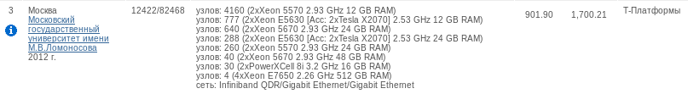
“Ломоносов”, 24.09.2018

Slide 39

“Политехник”, 24.09.2018

Slide 40
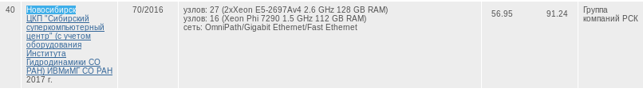
НКС-1П, 24.09.2018

Slide 41

Кластер НГУ, 29.03.2011

Slide 42

СКИФ-Cyberia (ТГУ), 29.03.2011

Slide 43

Описание методики исследования производительности ВС
Производительность коммуникационной сети. Peer-to-peer
UP - количество байт на одну модельную частицу(48)
NP - количество модельных частиц на одно процессорное ядро (2.5× 10⁶);
Pcore - количество процессорных ядер;
n - доля пересылаемых частиц (nu 0.05);
TS,PIC - время пересылки частиц, сек.

Slide 44
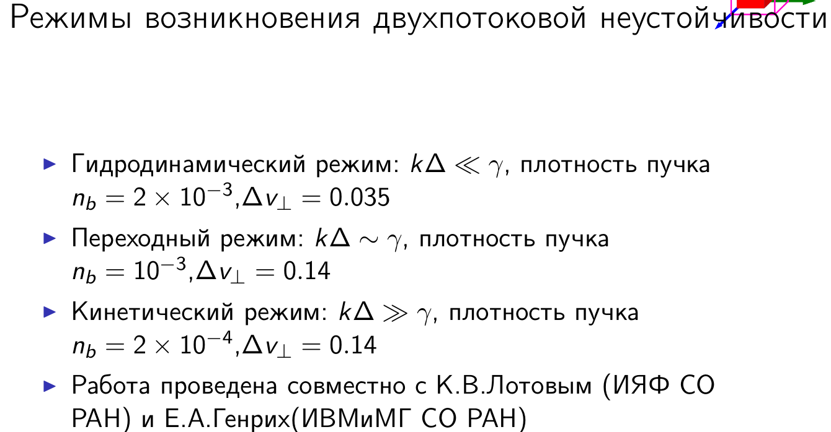

Slide 45
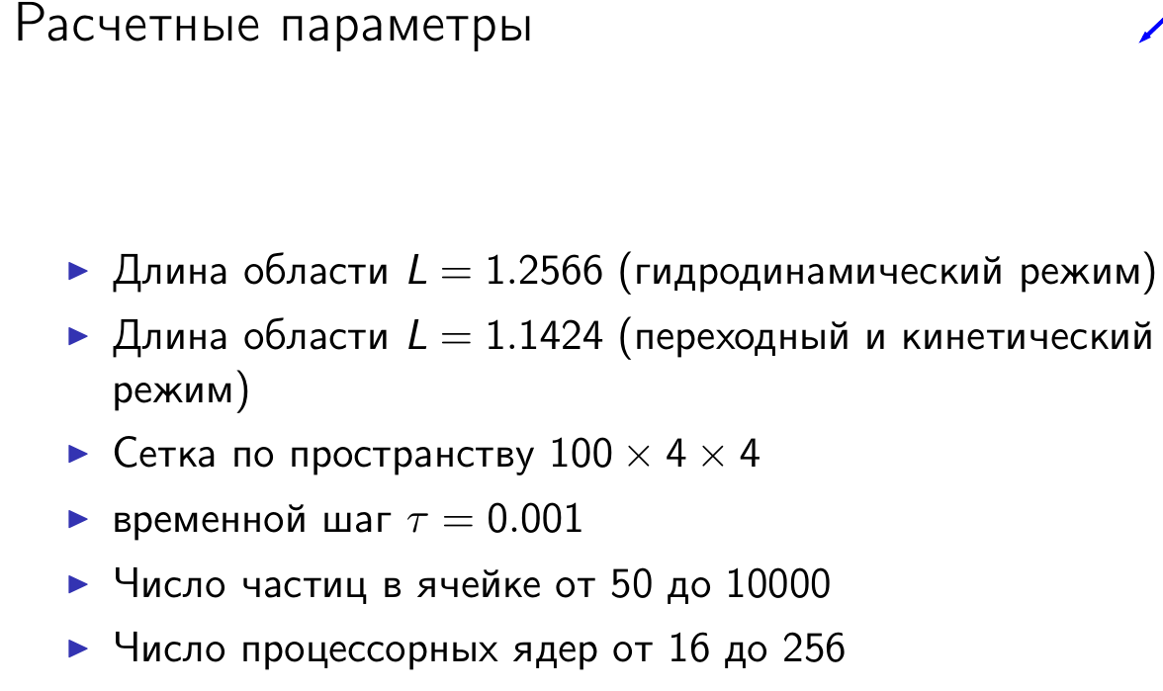

Slide 46
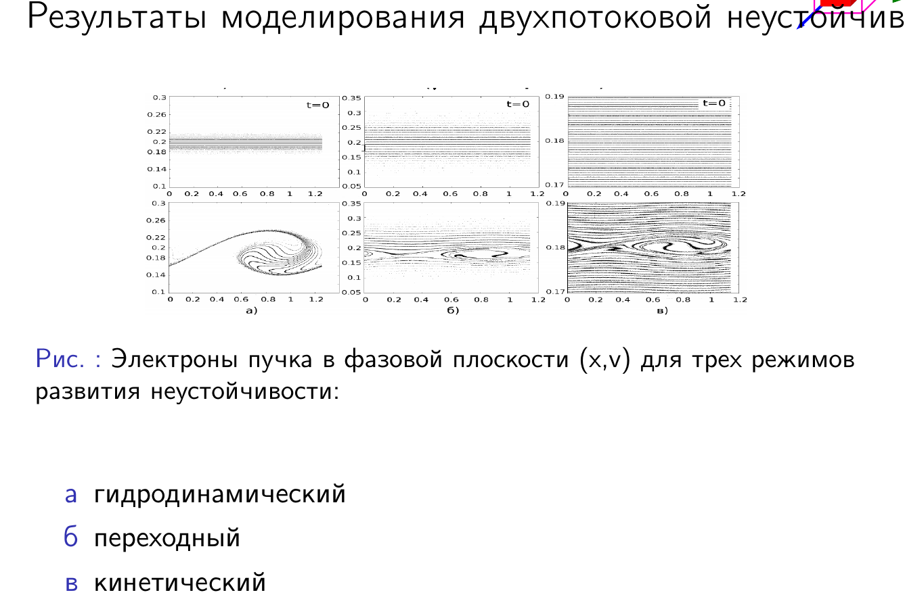

Slide 47
Результаты тестирования
Сравнение с известными тестами. Тест HPL
кластер СПбПУ “Политехник” 4.3 (499)
кластер ССКЦ СО РАН “НКС-1П” 3.14 (8.22)
Как видно, производительность получается значительно меньше, чем при расчете движения модельных частиц в тесте PIC-MANAS. Объяснение этому заключается в том, что подбор правильной конфигурации для теста Linpack, адекватно показывающий производительность рассматриваемой ВС представляет собой отдельную сложную задачу. Также важно отметить, что результаты теста PIC-MANAS в значительно меньшей степени зависят от конфигурации запуска в силу того, что в ходе выполнения вычилений по методу частиц в ячейках происходит многократное усреднение всех показателей.

